Slide 1

Муниципальное автономное дошкольное образовательное учреждение городского округа Саранск
«Детский сад №112»
Отчет о летней оздоровительной работе
группы №14
Подготовила воспитатель: Антонова Т.А.
Саранск 2021г.

Slide 2
Лето – удивительная и благодатная пора, когда детям можно вдоволь гулять, бегать, и прыгать. Именно в этот период они много времени проводят на свежем воздухе. Пребывание дошкольников на свежем воздухе в летний период укрепляет и закаливает детский организм, оказывает положительное влияние на их всестороннее развитие. И очень важно так организовать жизнь дошкольников , чтобы каждый день приносил им что то новое, был наполнен интересным содержанием, чтобы воспоминания о летнем времени, играх, прогулках, праздниках и развлечениях , интересных эпизодах из их жизни еще долго радовали детей.

Slide 3
Цель работы:
сохранение и укрепление физического и психического здоровья детей с учетом их индивидуальных особенностей, удовлетворение потребностей растущего организма в отдыхе, творческой деятельности и движении.
Задачи:
создать условия , обеспечивающие охрану жизни и укрепления здоровья детей, предупреждение заболеваемости и травматизма.
реализовать систему мероприятий, направленных на развитие самостоятельности, инициативности, любознательности и познавательной активности.
расширять и уточнять доступные детям знания и представления об обьектах природы и природных явлениях , формировать основы экологической культуры.
Проводить осуществление педагогического и санитарного просвещения родителей по вопросам воспитания и оздоровления детей в летний период.

Slide 4
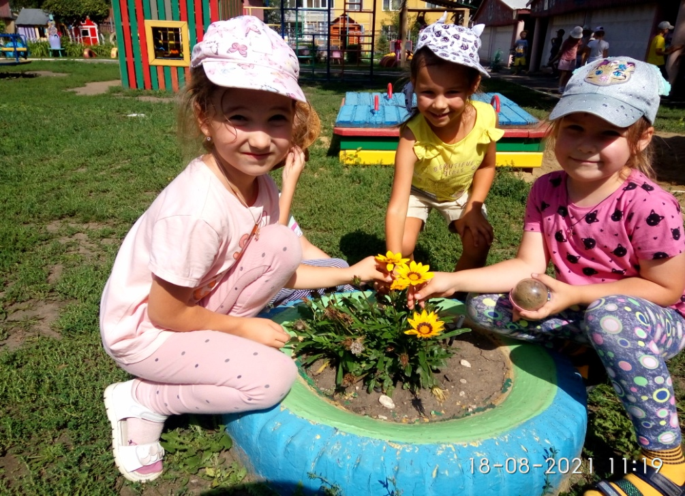
Постоянно проводились наблюдения в природе, где они узнали много интересного о жизни растений, насекомых, птиц.
Совместно с детьми велась работа по уходу за растениями на своей клумбе, прополка, полив растений и песка, уборка площадки, в процессе которой и формировались трудовые навыки у воспитанников.

Slide 5
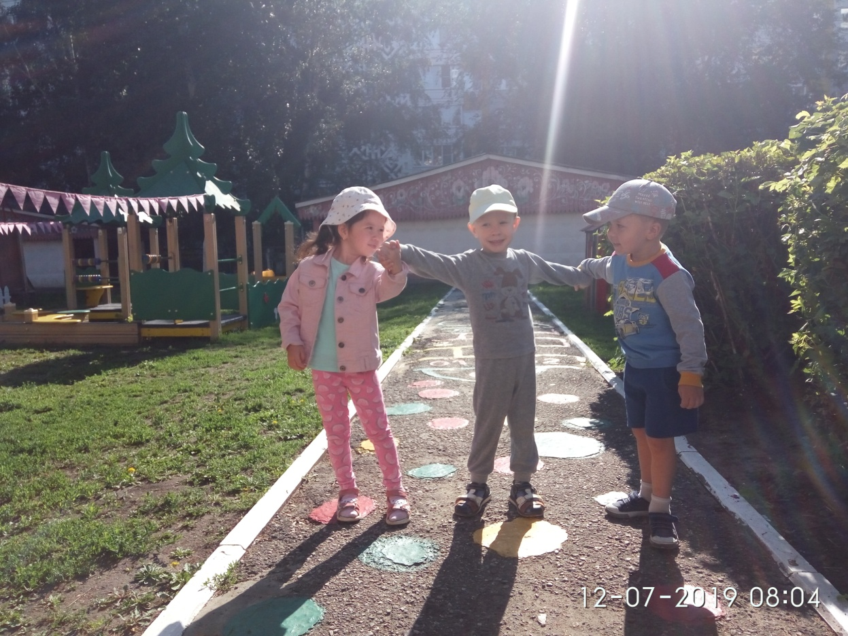
Большое внимание в летний период уделялось организации утреннего приёма и максимальному пребыванию детей на свежем воздухе, питьевому режиму, который осуществлялся строго по графику.
Особое внимание было уделено образовательным областям: физическое развитие, речевое развитие, познавательное развитие, художественно-эстетическое развитие, социально коммуникативное развитие. Основную часть времени дети проводили на свежем воздухе. Прием детей, гимнастика, игровая деятельность и другие мероприятия организовывались на свежем воздухе.

Slide 6
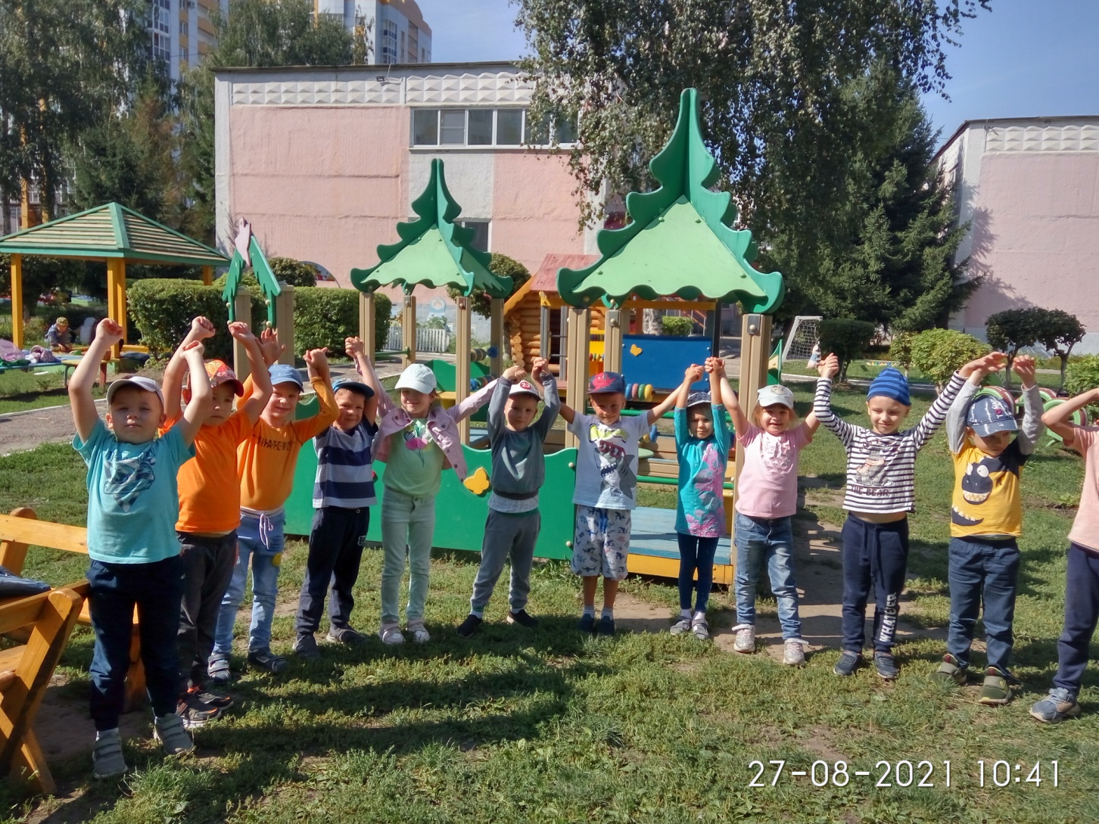

Slide 7
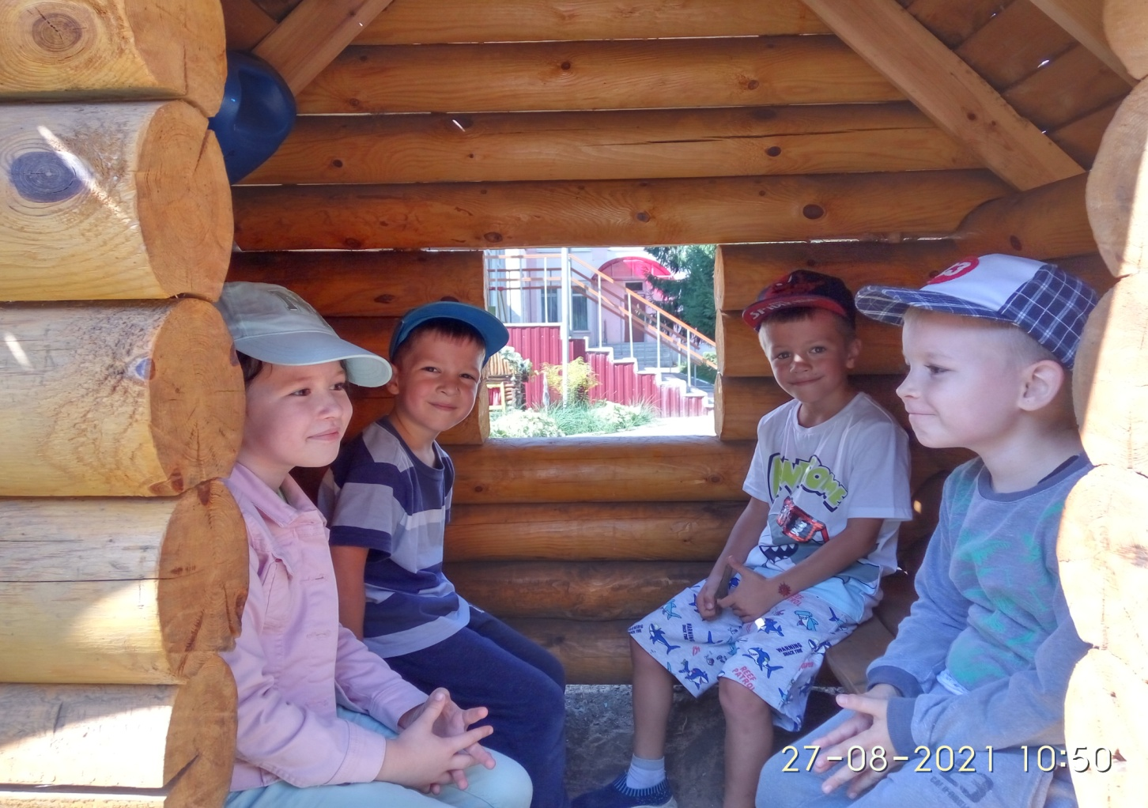
Участвовали в сюжетно-ролевых играх, играх с водой и песком, организовывали театрализованные представления, разыгрывали игровые ситуации на площадке.

Slide 8
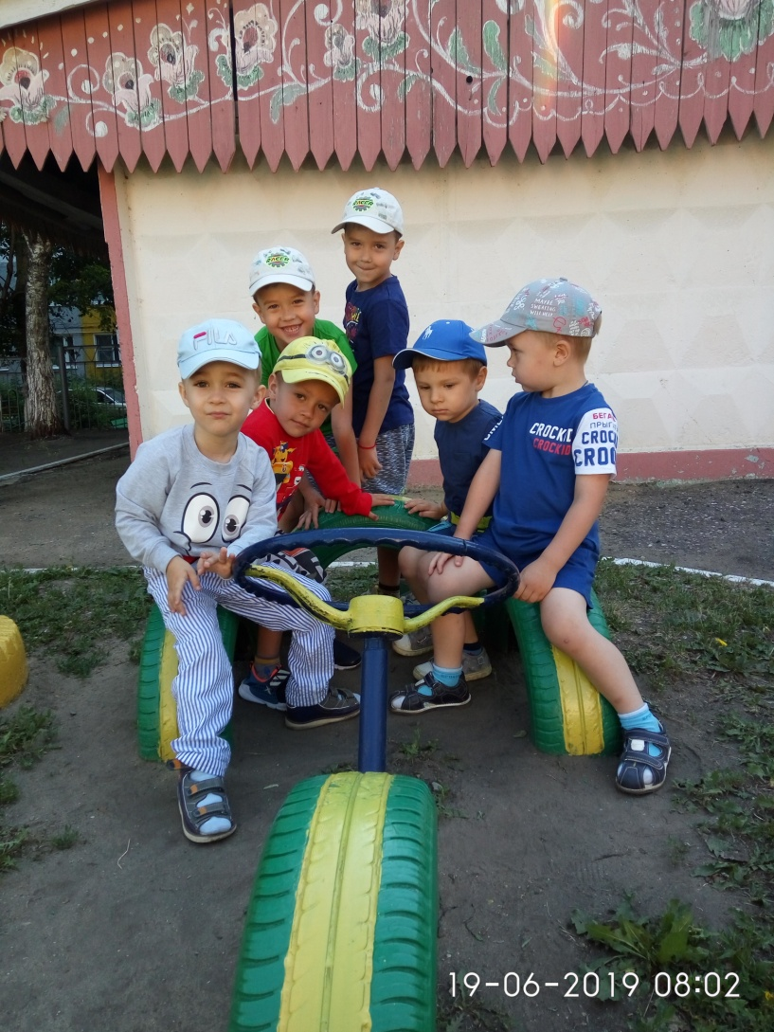
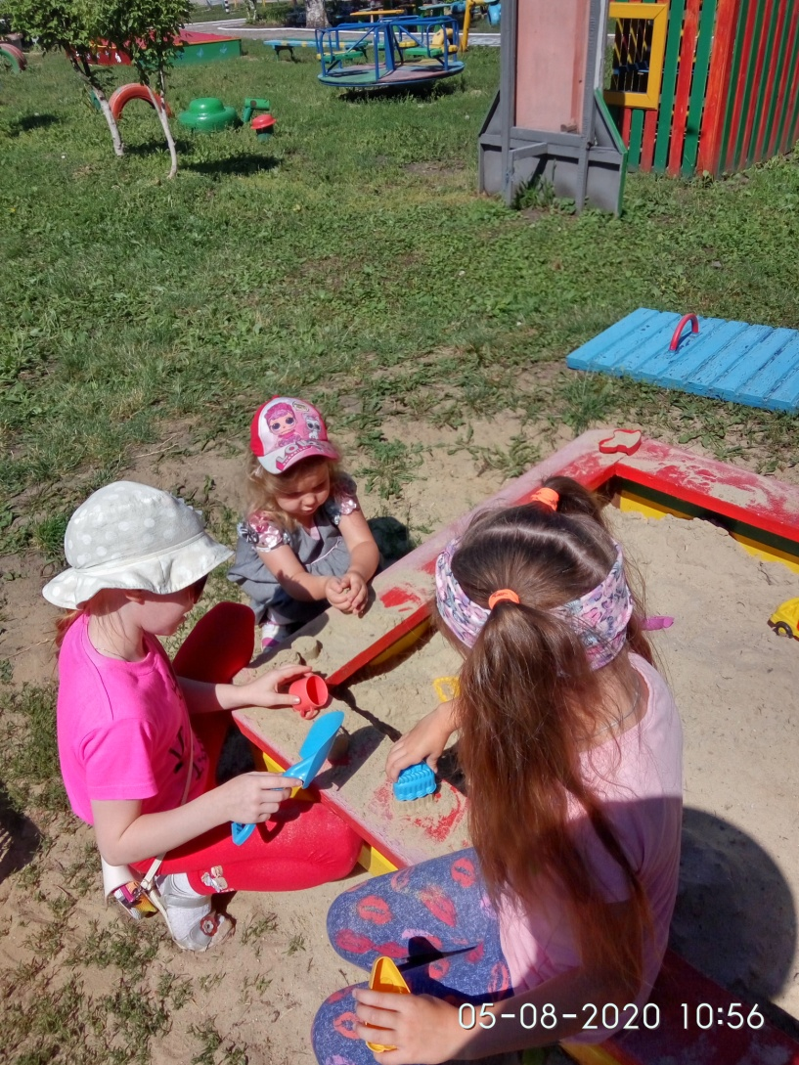

Slide 9
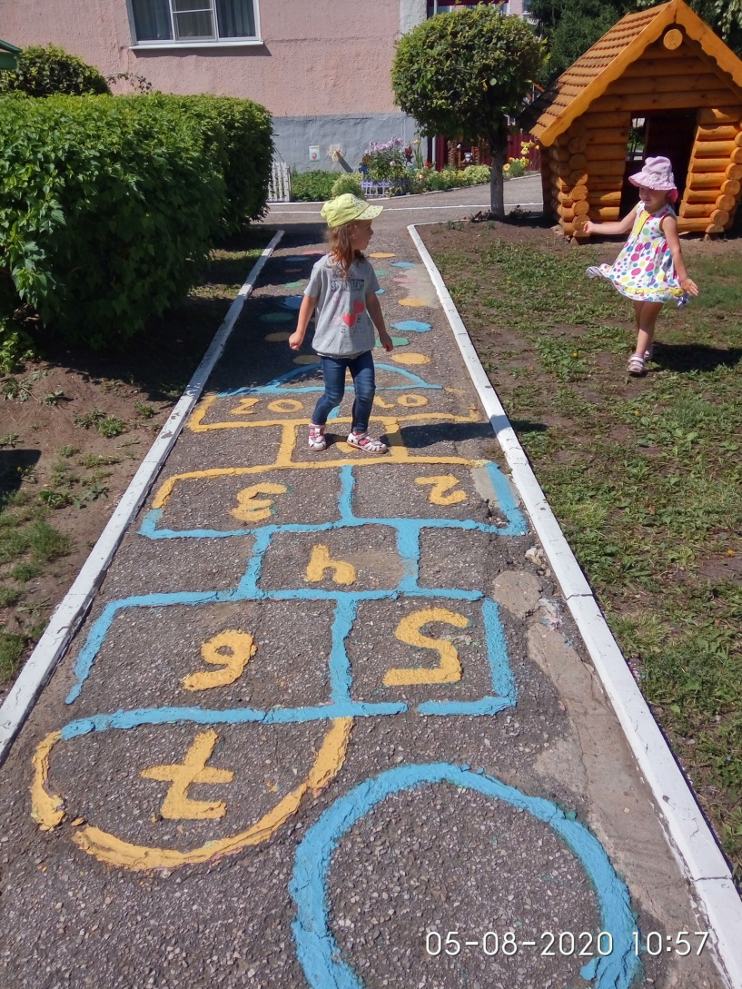
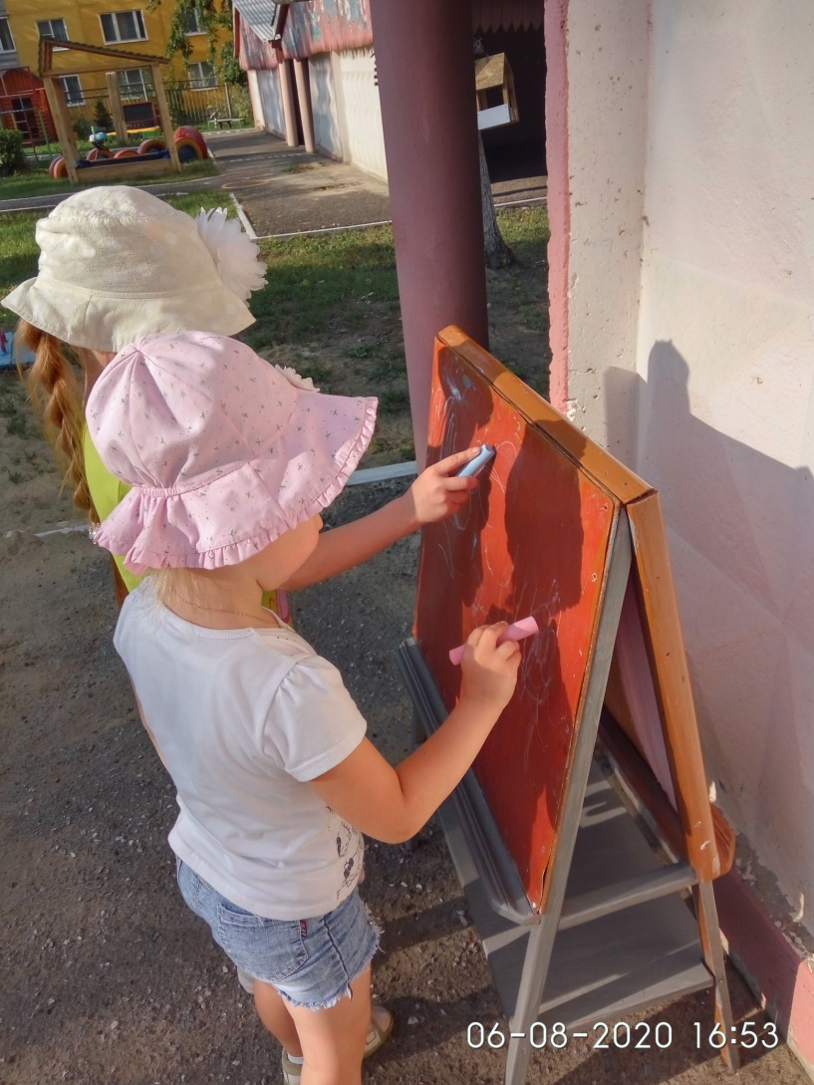

Slide 10
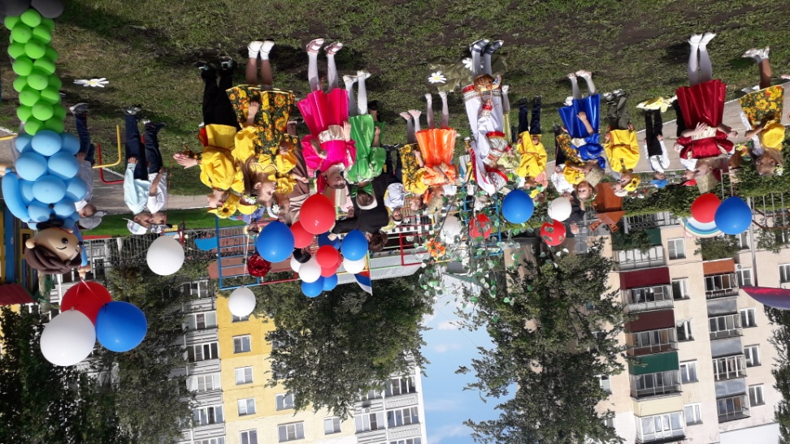
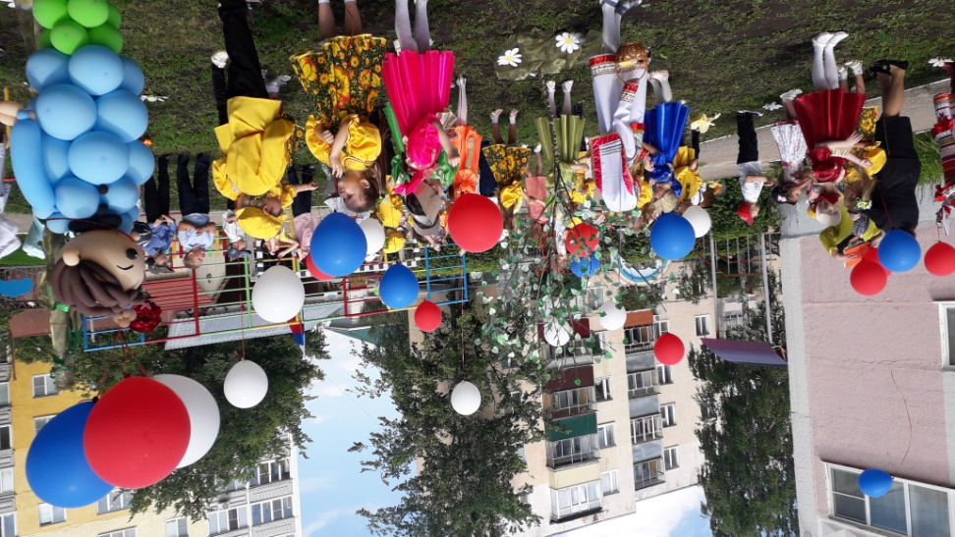
В летний период проводились праздники и развлечения: «День защиты детей», «День России», «День русской березки », «Международный день дружбы».

Slide 11
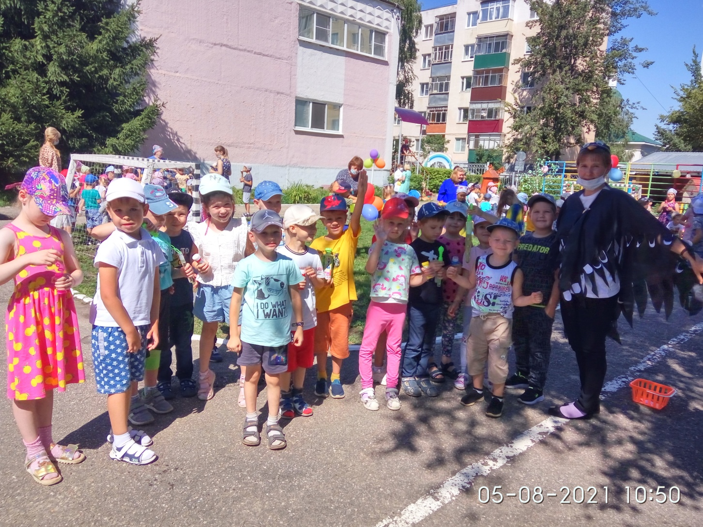

Slide 12
За лето дети выросли, отдохнули, повзрослели, укрепили свое здоровье. К началу нового учебного года в детском саду готовы!

